Slide 1
Plataforma Digital
Observatorio Regional
de la Energía

Slide 2
OBJETIVOS ESPECÍFICOS DEL OBSERVATORIO
Mejorar la recogida y el tratamiento de datos energéticos a nivel local.
Incrementar las capacidades de los técnicos municipales como gestores energéticos para que puedan utilizar la herramienta o plataforma web desarrollada, y tener la capacidad de utilizar las funciones de análisis y evaluación de datos de la plataforma mediante benchmarking.
Difundir los resultados mediante la demostración de una amplia gama de oportunidades de un vistazo, mediante el desarrollo de directrices.

Slide 3
PASOS PREVIOS
REUNIONES BILATERALES (Julio 2020)
ENDESA
AGENCIA PROVINCIAL DE LA ENERGÍA DE CÁDIZ
AGENCIA LOCAL DE LA ENERGÍA DE SEVILLA
IECA
DG INDUSTRIA , ENERGÍA Y MINAS (CHIE-JA)

Slide 4
FUNCIONALIDADES
¿QUÉ POSIBILITARÁ LA PLATAFORMA?
Repositorio de información energética de edificios de propiedad municipal, posibilitando su explotación.
Comparar el comportamiento energético de grupos de edificios.
Dar detalles de las características de edificios individuales.
Sugerir mejoras energéticas y aportar un dimensionamiento preliminar de costes y beneficios potenciales.

Slide 5
FUNCIONALIDADES
¿QUÉ POSIBILITARÁ LA PLATAFORMA?
1. Repositorio de información energética de edificios de propiedad municipal, posibilitando su explotación.
Generar un modelo de datos para el almacenamiento de información relevante a la eficiencia energética en edificios.
Explotar esta base de datos en línea con las necesidades prácticas de los potenciales usuarios/as.
Relacionar la aportación de información con la explotación de la misma, ya a nivel de usuario/a.

Slide 6
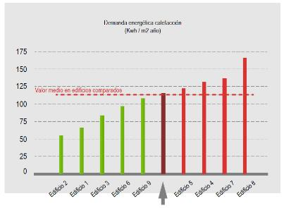
FUNCIONALIDADES
¿QUÉ POSIBILITARÁ LA PLATAFORMA?
2. Comparar el comportamiento energético de grupos de edificios.
Introducción de un mecanismo automático de benchmarking, así como de su posible exploración mediante criterios.

Slide 7
FUNCIONALIDADES
¿QUÉ POSIBILITARÁ LA PLATAFORMA?
3. Dar detalles de las características de edificios individuales.
Poner a disposición de los usuarios información concreta de los edificios que forman la base de datos.
Permitir la búsqueda de edificios por criterio de la base de datos.

Slide 8
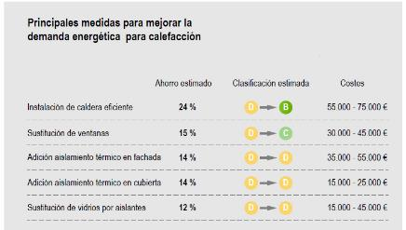
FUNCIONALIDADES
¿QUÉ POSIBILITARÁ LA PLATAFORMA?
4. Sugerir mejoras energéticas y aportar un dimensionamiento preliminar de costes y beneficios potenciales.
Ayudar a gestores/as y administraciones en la toma de decisiones, sugiriendo medidas de mejora.
Dimensionar los costes y resultados potenciales en base a un conjunto de datos crecedero.

Slide 9
USUARIOS
RELACIÓN CON LA PLATAFORMA
La Plataforma tendrá funcionalidades tanto para usuarios registrados como para visitantes.
Visitantes:
Acceso y filtrado de la lista de edificios – consulta de edificios
Seleccionar y comparar grupos de edificios:
Comparación del comportamiento energético
Lista de medidas de mejora – coste y beneficios

Slide 10
USUARIOS
RELACIÓN CON LA PLATAFORMA
La Plataforma tendrá funcionalidades tanto para usuarios registrados como para visitantes.
Usuarios registrados:
Acceso y filtrado de la lista de edificios – consulta de edificios
Alta de edificios propios
Creación de un informe automático de edificios similares:
Comparación de comportamiento energético
Relación de medidas de mejora – coste y beneficios aplicados al edificio propio

Slide 11
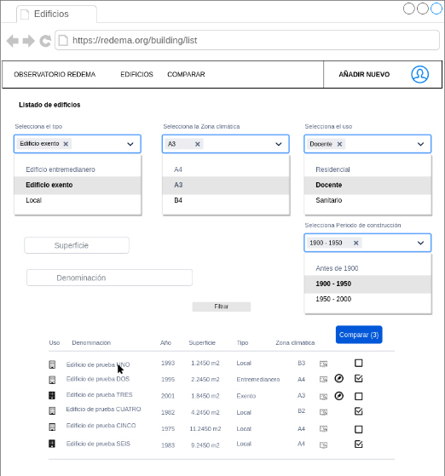
USUARIOS
Invitado: filtrado del listado de edificios

Slide 12
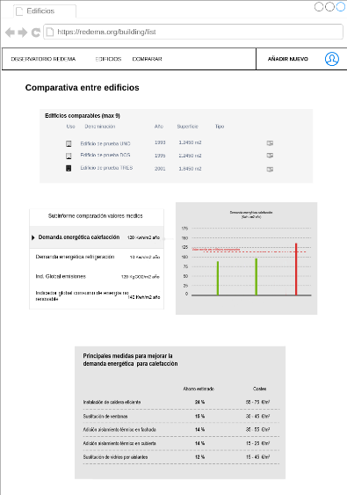
USUARIOS
Invitado: Comparativa de edificios

Slide 13
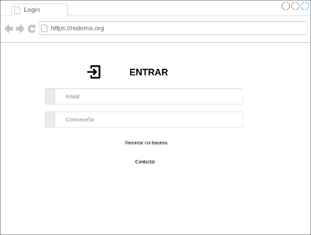
USUARIOS
Usuario registrado: Login

Slide 14
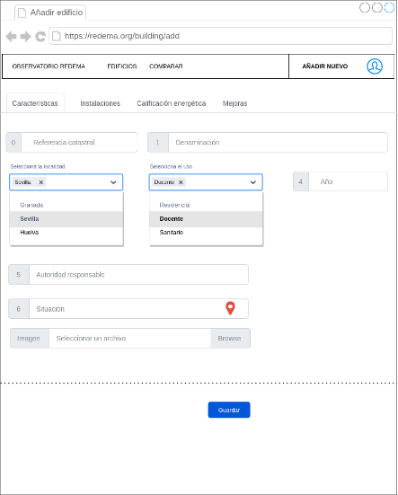
USUARIOS
Usuario registrado: Alta de un edificio propio

Slide 15
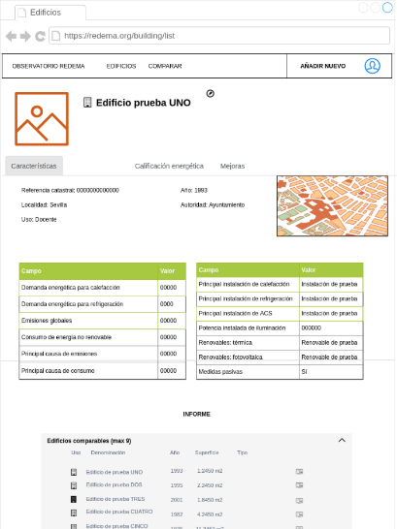
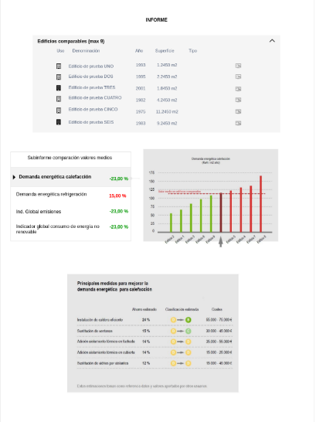
USUARIOS
Usuario registrado: Informe completo del edificio propio

Slide 16
FUENTES DE INFORMACIÓN
La Plataforma arranca con información extraída de informes de eficiencia energética.
Un conjunto documental altamente estandarizado.
Conjuga datos descriptivos, analíticos y de resultado.
Integra opciones de mejora de la eficiencia, valoradas en cuanto a coste y beneficios.

Slide 17
GRACIAS

